Slide 1
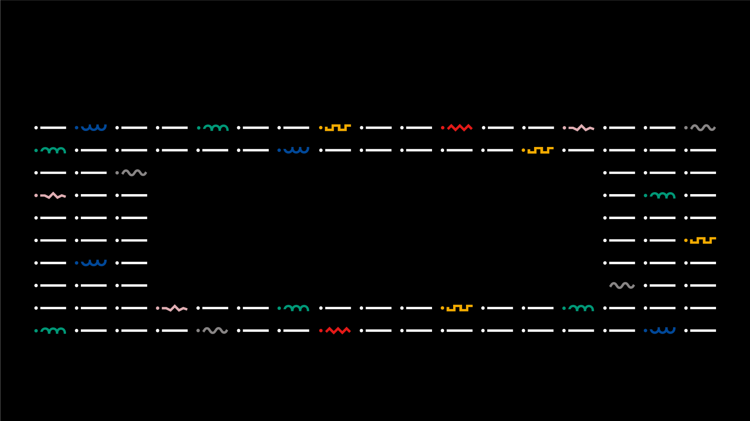

INTEGRAÇÃO DE SISTEMAS
Licenciatura em ENGENHARIA INFORMÁTICA / Degree INFORMATICS ENGINEERING
Trabalho Prático
Implementação de Exemplo de Sockets em Python
Orientador(es):
Professor Doutor Jorge Ribeiro,
Professor Doutor Luís Teófilo
28239 – Diogo Reis;
28244– Diogo Domingos Pinheiro
Licenciatura em Engenharia Informática | Escola Superior de Tecnologia e Gestão| Unidade Curricular: INTEGRAÇÃO DE SISTEMAS | Ano Letivo 2023/2024

Slide 2


INTEGRAÇÃO DE SISTEMAS – TRABALHO PRÁTICO
- IMPLEMENTAÇÃO DE EXEMPLOS DE SOCKETS EM PYTHON
■ Summary
DEGREE IN INFORMATICS ENGINEERING
1. Introdução e Objectivos
2. Tutorial sobre XML em Java
2.1 Document Object Model (DOM)
2.2 Simple API for XML (SAX)
2.3 JDOM XML Parser
2.4 Java API for XML Processing (JAXP)
2.5 Java Architecture for XML Binding (JAXB)
4. Xxxx
5. yyyy
6. Bibliografia
Diogo Reis - | Diogo Pinheiro – 28244 | Unidade Curricular: INTEGRAÇÃO DE SISTEMAS – Ano Letivo 2023/2024 – Trabalho Prático
- ‹#› -

Slide 3
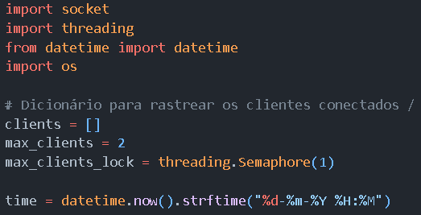
INTEGRAÇÃO DE SISTEMAS – TRABALHO PRÁTICO
- IMPLEMENTAÇÃO DE EXEMPLOS DE SOCKETS EM PYTHON
■ Ficheiro server.py – “single-thread-server”
DEGREE IN INFORMATICS ENGINEERING
Registo de Evidências:
Na parte inicial do código realizamos a importação de bibliotecas de python como a threading, os, datetime e socket.
E criação de várias variáveis, com a lista “clients” para guardar informações dos clientes ativos no servidor, “max_clients” = 2, que limita o máximo de clientes autenticados no servidor, “max_clients_lock” que irá controlar o tráfego a recursos, só permitindo o acesso a um cliente de cada vez. Por último, a variável “time” armazena a data e hora atual no formato (dia/mês/ano | hora/minuto).
Diogo Reis - 28239 | Diogo Pinheiro – 28244 | Unidade Curricular: INTEGRAÇÃO DE SISTEMAS – Ano Letivo 2023/2024 – Trabalho Prático
- ‹#› -

Slide 4
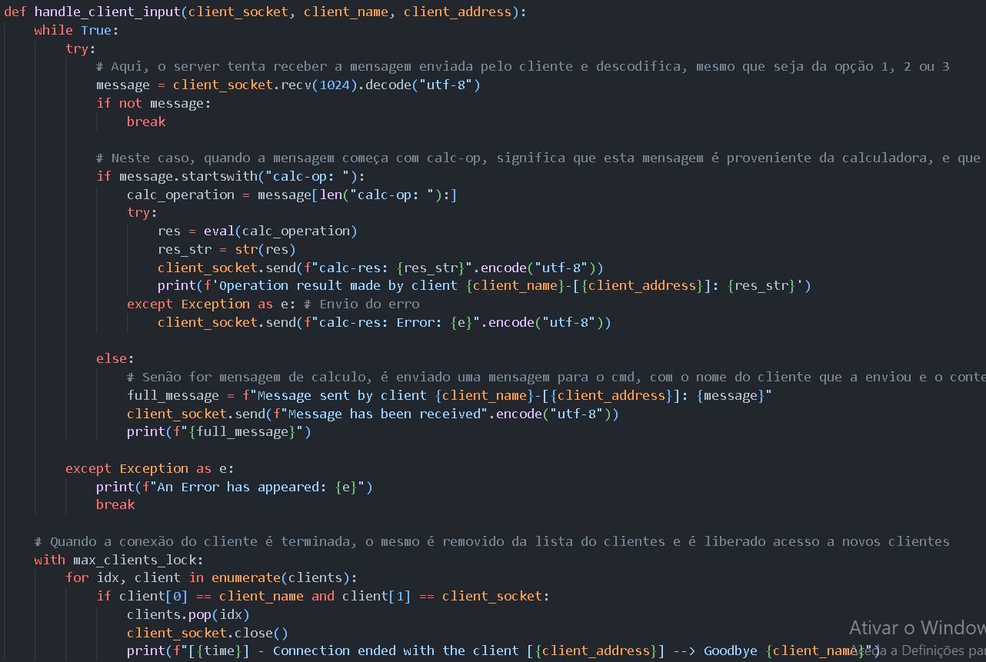
INTEGRAÇÃO DE SISTEMAS – TRABALHO PRÁTICO
- IMPLEMENTAÇÃO DE EXEMPLOS DE SOCKETS EM PYTHON
■ Ficheiro server.py – “single-thread-server”
DEGREE IN INFORMATICS ENGINEERING
Registo de Evidências:
Esta função presente no ficheiro server.py é responsável por controlar todos as mensagens introduzidas pelo cliente, quer seja para calcular ou para enviar mensagens para o servidor.
No caso da calculadora, o cliente envia a operação que é enviada com a inicial “calc-op” para ser
reconhecida pelo servidor como a operação a ser calculada. De seguida é realizado o mesmo processo mas com a inicial “calc-res” que é enviada para o cliente.
Diogo Reis - 28239 | Diogo Pinheiro – 28244 | Unidade Curricular: INTEGRAÇÃO DE SISTEMAS – Ano Letivo 2023/2024 – Trabalho Prático
- ‹#› -

Slide 5
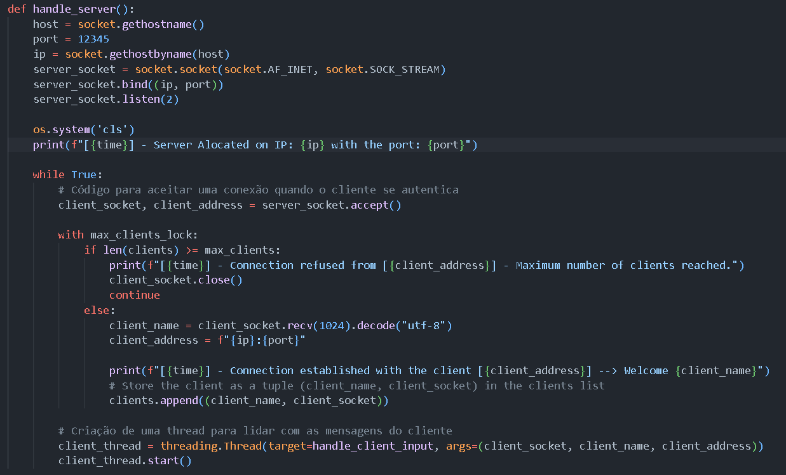
INTEGRAÇÃO DE SISTEMAS – TRABALHO PRÁTICO
- IMPLEMENTAÇÃO DE EXEMPLOS DE SOCKETS EM PYTHON
■ Ficheiro server.py – “single-thread-server”
DEGREE IN INFORMATICS ENGINEERING
Registo de Evidências:
Por outro lado, esta função é encarregada de criar e introduzir as configurações do server, gerir as entradas dos clientes caso o número de clientes seja inferior ao número guardado na variável “max_clients”. Além disso, quando um cliente entre, é guardado as suas informações na lista e quando o mesmo se desconecta do servidor é retirado da fila.
Diogo Reis - 28239 | Diogo Pinheiro – 28244 | Unidade Curricular: INTEGRAÇÃO DE SISTEMAS – Ano Letivo 2023/2024 – Trabalho Prático
- ‹#› -

Slide 6
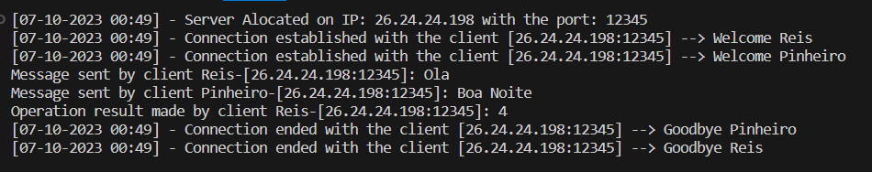
INTEGRAÇÃO DE SISTEMAS – TRABALHO PRÁTICO
- IMPLEMENTAÇÃO DE EXEMPLOS DE SOCKETS EM PYTHON
DEGREE IN INFORMATICS ENGINEERING
■ Ficheiro server.py – “single-thread-server”
Output:
consola do server.py
Diogo Reis - 28239 | Diogo Pinheiro – 28244 | Unidade Curricular: INTEGRAÇÃO DE SISTEMAS – Ano Letivo 2023/2024 – Trabalho Prático
- ‹#› -

Slide 7
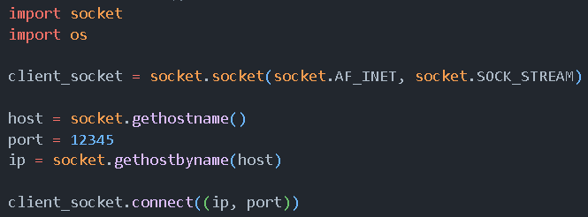
INTEGRAÇÃO DE SISTEMAS – TRABALHO PRÁTICO
- IMPLEMENTAÇÃO DE EXEMPLOS DE SOCKETS EM PYTHON
■ Ficheiro cliente.py – “single-thread-server”
DEGREE IN INFORMATICS ENGINEERING
Registo de Evidências:
Aqui estamos a importar bibliotecas necessárias para a execução do código e a ir buscar o “ip” associado ao “host” acima. De seguida estamos a conectar o cliente ao servidor especificado pelo “ip” e pela “port”.
Diogo Reis - 28239 | Diogo Pinheiro – 28244 | Unidade Curricular: INTEGRAÇÃO DE SISTEMAS – Ano Letivo 2023/2024 – Trabalho Prático
- ‹#› -

Slide 8
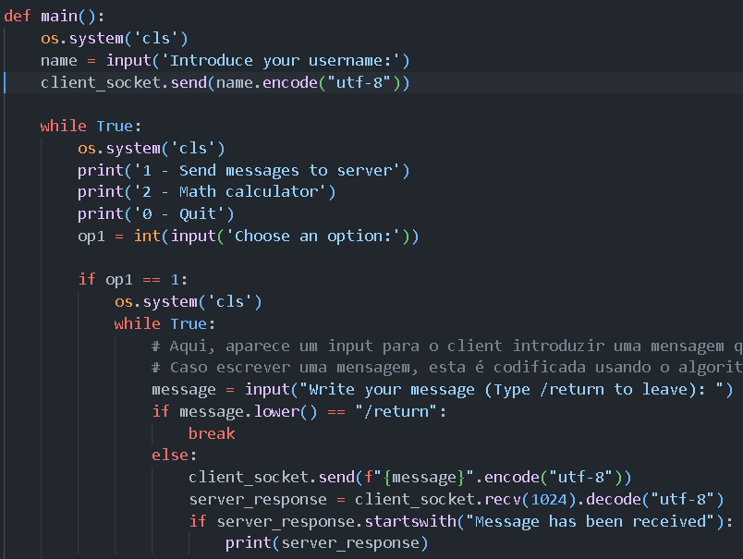
INTEGRAÇÃO DE SISTEMAS – TRABALHO PRÁTICO
- IMPLEMENTAÇÃO DE EXEMPLOS DE SOCKETS EM PYTHON
■ Ficheiro cliente.py – “single-thread-server”
DEGREE IN INFORMATICS ENGINEERING
Registo de Evidências:
A função main tem como objetivo criar um cliente onde tem que introduzir o seu username, enviar mensagens para o servidor ou realizar cálculos matemáticos que são enviados e realizados no servidor que mais tarde envia o resultado de volta para o cliente. Quando o cliente escolhe sair do programa, o servidor recebe essa informação e retira o da lista de clientes ativos.
Diogo Reis - 28239 | Diogo Pinheiro – 28244 | Unidade Curricular: INTEGRAÇÃO DE SISTEMAS – Ano Letivo 2023/2024 – Trabalho Prático
- ‹#› -

Slide 9
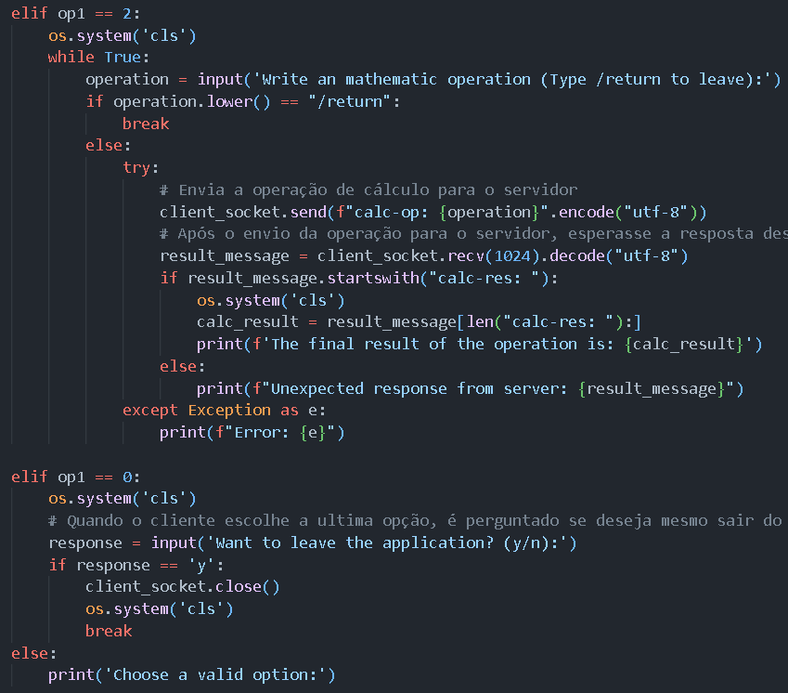
INTEGRAÇÃO DE SISTEMAS – TRABALHO PRÁTICO
- IMPLEMENTAÇÃO DE EXEMPLOS DE SOCKETS EM PYTHON
■ Ficheiro cliente.py – “single-thread-server”
DEGREE IN INFORMATICS ENGINEERING
Diogo Reis - 28239 | Diogo Pinheiro – 28244 | Unidade Curricular: INTEGRAÇÃO DE SISTEMAS – Ano Letivo 2023/2024 – Trabalho Prático
- ‹#› -

Slide 10



INTEGRAÇÃO DE SISTEMAS – TRABALHO PRÁTICO
- IMPLEMENTAÇÃO DE EXEMPLOS DE SOCKETS EM PYTHON
DEGREE IN INFORMATICS ENGINEERING
■ Ficheiro cliente.py – “single-thread-server”
Output:
consola do client.py
Diogo Reis - 28239 | Diogo Pinheiro – 28244 | Unidade Curricular: INTEGRAÇÃO DE SISTEMAS – Ano Letivo 2023/2024 – Trabalho Prático
- ‹#› -

Slide 11
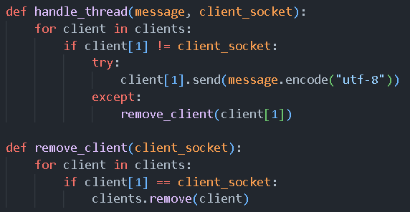
INTEGRAÇÃO DE SISTEMAS – TRABALHO PRÁTICO
- IMPLEMENTAÇÃO DE EXEMPLOS DE SOCKETS EM PYTHON
■ Ficheiro server.py – “multi-thread-server”
DEGREE IN INFORMATICS ENGINEERING
Registo de Evidências:
A função handle_thread() envia as mensagens recebidas pelos clientes para os restantes (excepto o que enviou a mensagem). A função tenta enviar a mensagem mas caso aconteça algum erro, é chamada a função remove_client() que tem a capacidade de remover o cliente da lista de clientes autenticados ao servidor, atualizando a mesma.
Diogo Reis - 28239 | Diogo Pinheiro – 28244 | Unidade Curricular: INTEGRAÇÃO DE SISTEMAS – Ano Letivo 2023/2024 – Trabalho Prático
- ‹#› -

Slide 12
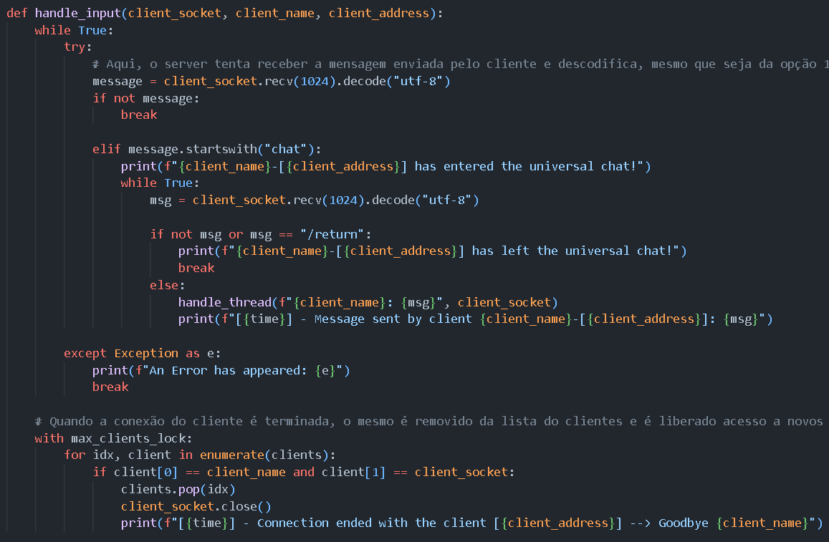
INTEGRAÇÃO DE SISTEMAS – TRABALHO PRÁTICO
- IMPLEMENTAÇÃO DE EXEMPLOS DE SOCKETS EM PYTHON
■ Ficheiro server.py – “multi-thread-server”
DEGREE IN INFORMATICS ENGINEERING
Registo de Evidências:
A função handle_input() …
Diogo Reis - 28239 | Diogo Pinheiro – 28244 | Unidade Curricular: INTEGRAÇÃO DE SISTEMAS – Ano Letivo 2023/2024 – Trabalho Prático
- ‹#› -

Slide 13
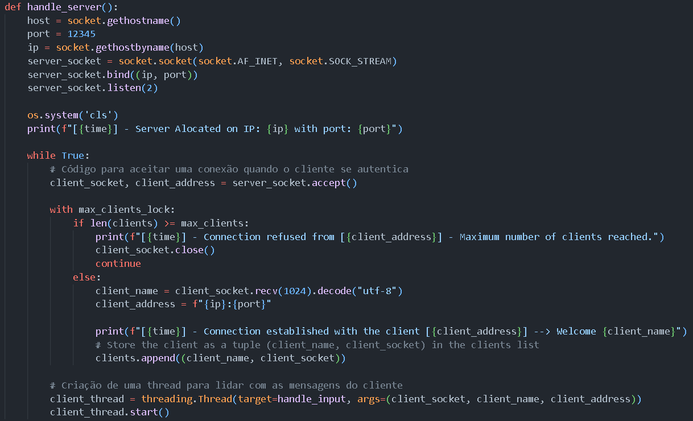
INTEGRAÇÃO DE SISTEMAS – TRABALHO PRÁTICO
- IMPLEMENTAÇÃO DE EXEMPLOS DE SOCKETS EM PYTHON
■ Ficheiro server.py – “multi-thread-server”
DEGREE IN INFORMATICS ENGINEERING
Registo de Evidências:
Esta função “handle_server()” cria um servidor de rede que escuta conexões de clientes num determinado endereço IP e porta. Ele aceita ligações de clientes, verifica se o número máximo de clientes permitidos não foi atingido e, em seguida, cria uma thread para lidar com as mensagens recebidas de cada cliente conectado. Também exibe informações sobre as autenticações no terminal, incluindo o endereço IP e nome do cliente quando a conexão é estabelecida.
Diogo Reis - 28239 | Diogo Pinheiro – 28244 | Unidade Curricular: INTEGRAÇÃO DE SISTEMAS – Ano Letivo 2023/2024 – Trabalho Prático
- ‹#› -

Slide 14
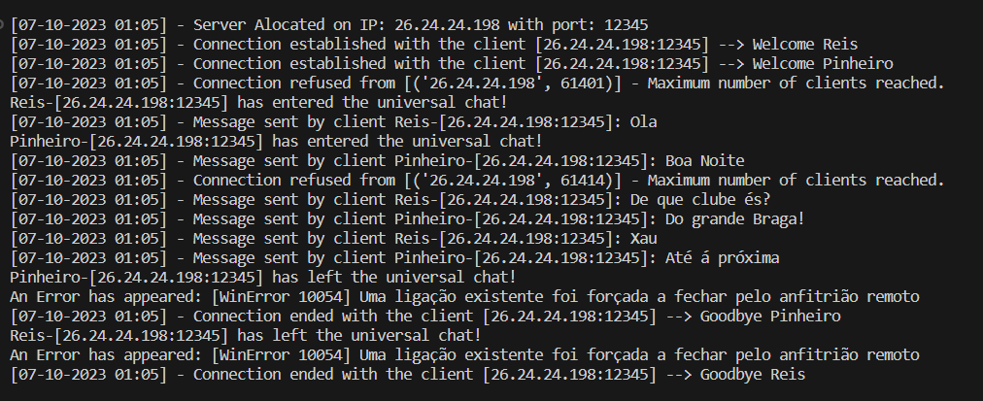
INTEGRAÇÃO DE SISTEMAS – TRABALHO PRÁTICO
- IMPLEMENTAÇÃO DE EXEMPLOS DE SOCKETS EM PYTHON
DEGREE IN INFORMATICS ENGINEERING
■ Ficheiro server.py – “multi-thread-server”
Output:
consola do server.py
Diogo Reis - 28239 | Diogo Pinheiro – 28244 | Unidade Curricular: INTEGRAÇÃO DE SISTEMAS – Ano Letivo 2023/2024 – Trabalho Prático
- ‹#› -

Slide 15
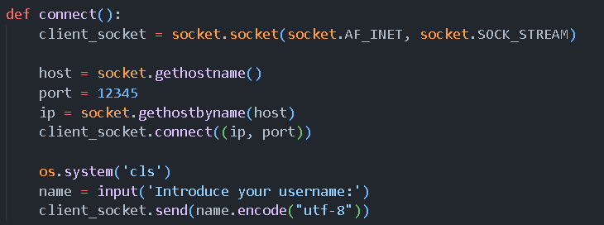
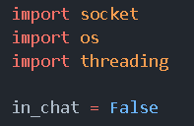
INTEGRAÇÃO DE SISTEMAS – TRABALHO PRÁTICO
- IMPLEMENTAÇÃO DE EXEMPLOS DE SOCKETS EM PYTHON
■ Ficheiro client.py – “multi-thread-server”
DEGREE IN INFORMATICS ENGINEERING
Registo de Evidências:
Como podemos ver nas prints, temos que importar algumas bibliotecas e declarar uma variável “in_chat” como falsa.
Na foto ao lado, temos a função “connect()” que esta incumbida de conectar o cliente ao servidor com o respetivo “ip” e “port”. De seguida é solicitado que o cliente introduza um “username” para conseguir se autenticar com o servidor.
Diogo Reis - 28239 | Diogo Pinheiro – 28244 | Unidade Curricular: INTEGRAÇÃO DE SISTEMAS – Ano Letivo 2023/2024 – Trabalho Prático
- ‹#› -

Slide 16
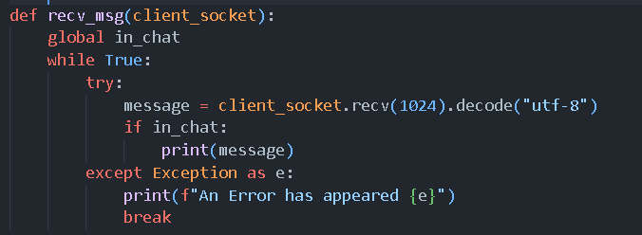
INTEGRAÇÃO DE SISTEMAS – TRABALHO PRÁTICO
- IMPLEMENTAÇÃO DE EXEMPLOS DE SOCKETS EM PYTHON
■ Ficheiro client.py – “multi-thread-server”
DEGREE IN INFORMATICS ENGINEERING
Registo de Evidências:
A função recv_msg() tem o objetivo de receber as mensagens enviadas pelo cliente para o server e imprimi-las na tela caso a variável “in_chat” seja verdadeira o que significa que caso um cliente não tenha escolhido a primeira opção do menu e ainda se encontra no menu, não irá receber a mensagem.
Diogo Reis - 28239 | Diogo Pinheiro – 28244 | Unidade Curricular: INTEGRAÇÃO DE SISTEMAS – Ano Letivo 2023/2024 – Trabalho Prático
- ‹#› -

Slide 17
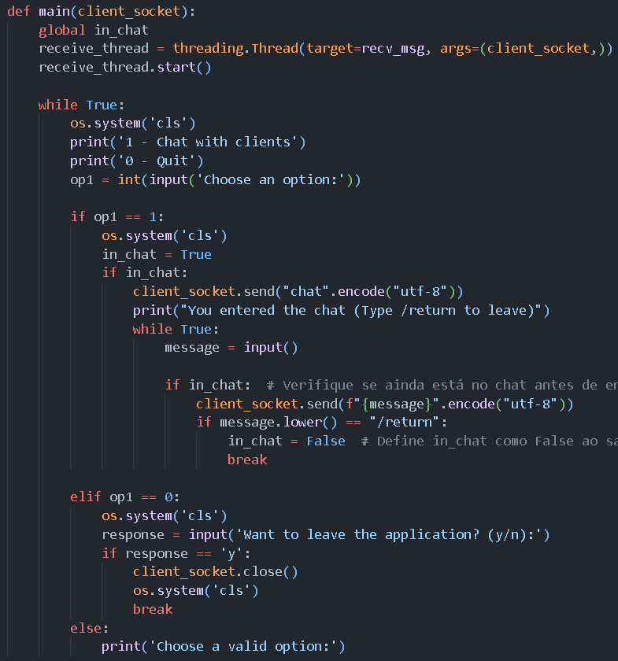
INTEGRAÇÃO DE SISTEMAS – TRABALHO PRÁTICO
- IMPLEMENTAÇÃO DE EXEMPLOS DE SOCKETS EM PYTHON
■ Ficheiro client.py – “multi-thread-server”
DEGREE IN INFORMATICS ENGINEERING
Registo de Evidências:
Por último na função main() é criada a thread para ser possível o envio das mensagens de um cliente para os restantes autenticados no servidor. Abaixo temos o menu que irá aparecer na consola do cliente, onde poderá se desconectar do servidor ou entrar no chat universal. Caso o cliente envie uma mensagem “/return”, irá ser desconectado e não irá receber as mensagens porque a variável “in_chat” fica falsa.
Diogo Reis - 28239 | Diogo Pinheiro – 28244 | Unidade Curricular: INTEGRAÇÃO DE SISTEMAS – Ano Letivo 2023/2024 – Trabalho Prático
- ‹#› -

Slide 18
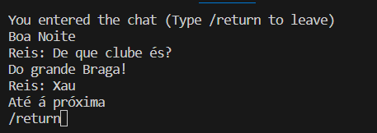
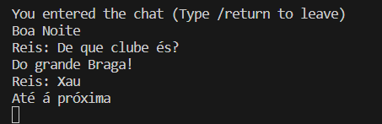
INTEGRAÇÃO DE SISTEMAS – TRABALHO PRÁTICO
- IMPLEMENTAÇÃO DE EXEMPLOS DE SOCKETS EM PYTHON
DEGREE IN INFORMATICS ENGINEERING
■ Ficheiro client.py – “multi-thread-server”
Output:
consola do client.py
Diogo Reis - 28239 | Diogo Pinheiro – 28244 | Unidade Curricular: INTEGRAÇÃO DE SISTEMAS – Ano Letivo 2023/2024 – Trabalho Prático
- ‹#› -

Slide 19
INTEGRAÇÃO DE SISTEMAS – TRABALHO PRÁTICO
- IMPLEMENTAÇÃO DE EXEMPLOS DE SOCKETS EM PYTHON
■ 6. Bibliografia
DEGREE IN INFORMATICS ENGINEERING
■ Descrição YYYY: https://hyperledger.github.io/composer/latest/introduction/introduction.html ■ ……..: https://chat.openai.com/ ■ ……..: http://...
Diogo Reis - 28239 | Diogo Pinheiro – 28244 | Unidade Curricular: INTEGRAÇÃO DE SISTEMAS – Ano Letivo 2023/2024 – Trabalho Prático
- ‹#› -
Notes:
Tiago (acabar referencias)

Slide 20
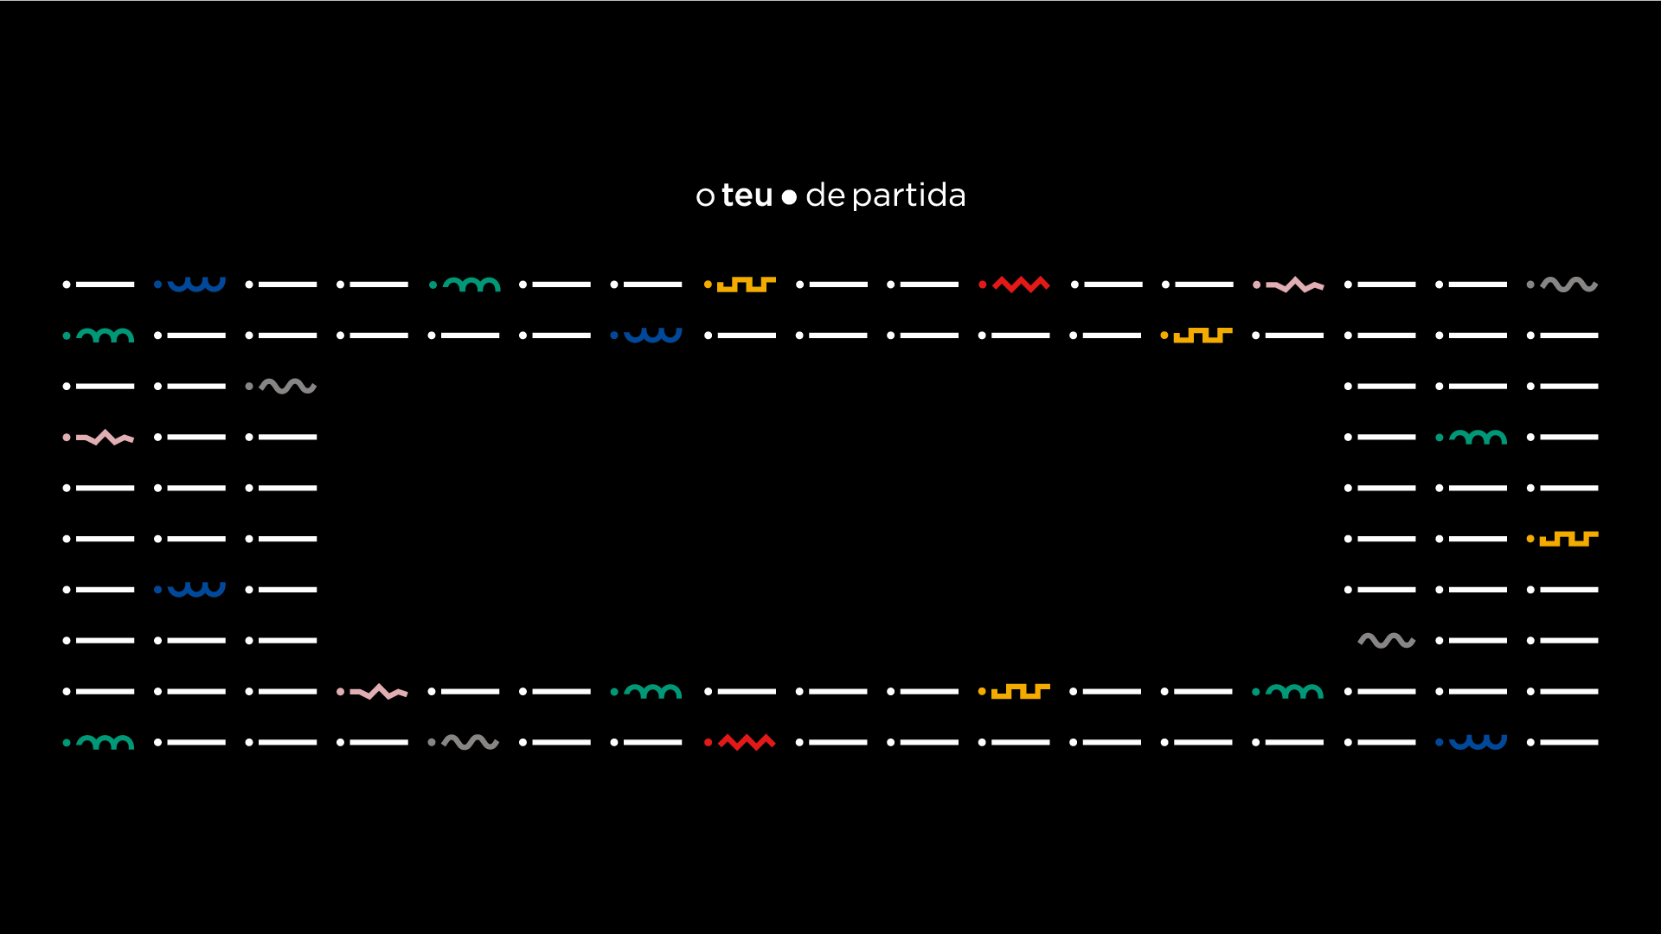
www.ipvc.pt

